Slide 1
РАЗВИТИЕ ТРЕЩИН НА РАЗНОМ МАСШТАБНОМ УРОВНЕ ПРИ ДИНАМИЧЕСКОМ ВОЗДЕЙСТВИИ НА ГОРНЫЕ ПОРОДЫ
А.Н. Кочанов
Институт проблем комплексного
освоения недр имени академика Н.В. Мельникова РАН, Москва

Slide 2
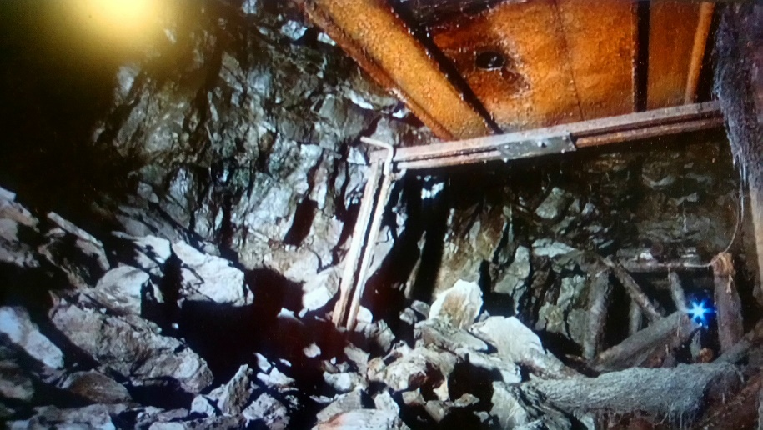
НАУЧНЫЕ ОСНОВЫ БЕЗОПАСНОСТИ ГОРНЫХ РАБОТ
Научные основы безопасности горных работ подразумевают изучение природы и причин формирования аварийных ситуаций, в том числе в виде выбросов угля и газа, горных ударов, обрушения горных пород и т.д., а также разработки способов и средств по их предупреждению.

Slide 3
КИНЕТИЧЕСКИE ПРЕДСТАВЛЕНИЯ О РАЗРУШЕНИИ МАТЕРИАЛОВ И ГОРНЫХ ПОРОД
Разрушение твердого тела рассматривается не как критическое событие, а как кинетический, термоактивационный процесс, развивающийся в твердом теле
во времени и пространстве.
РАЗРУШЕНИЕ ГОРНЫХ ПОРОД = ПРЕДРАЗРУШЕНИЕ (PREFRACTURE OF ROCKS) КАК СТАДИЯ РАЗВИТИЕ МИКРОДЕФЕКТОВ + ДЕЗИНТЕГРАЦИЯ КАК СТАДИЯ РАЗВИТИЯ МАКРОТРЕЩИН С ВОЗМОЖНОЙ ФРАГМЕНТАЦИЕЙ И ОБРАЗОВАНИЕМ НОВЫХ ПОВЕРХНОСТЕЙ
Схематическая модель механизма разрушения образца в процессе испытания на сжатие
Куксенко В.С., Манжиков Б.Ц., Тилегенов к. и др. Триггерный эффект слабых вибраций в горных породах// Физика твердого тела. 2003. т.45
Образцы подвергались одноосному сжатию, в процессе которого на них воздействовали слабыми низкочастотными вибрации. Обнаружено резкое увеличение акустической эмиссии при воздействии вибрации. Дано объяснение эффекта с позиции концентрационного критерия.

Slide 4
МИКРОТРЕЩИНЫ ГОРНЫХ ПОРОД
Трещина (Микротрещина) – нарушение сплошности твердого тела, плоский дефект молекулярные связи между берегами которого разорваны.
Характерный размер (длина)
̴ 100 мкм
Коэффициент облика
микротрещины - 0,01
Коэффициент трещиностойкости
(вязкость разрушения)
К_{1с}= 0,5-1,5 МПахм^{1/2}
Микротрещины, распространяются от плоскости раздела кварц – полевой шпат внутрь зерна кварца
(Kranz R.L., 1983)

Slide 5
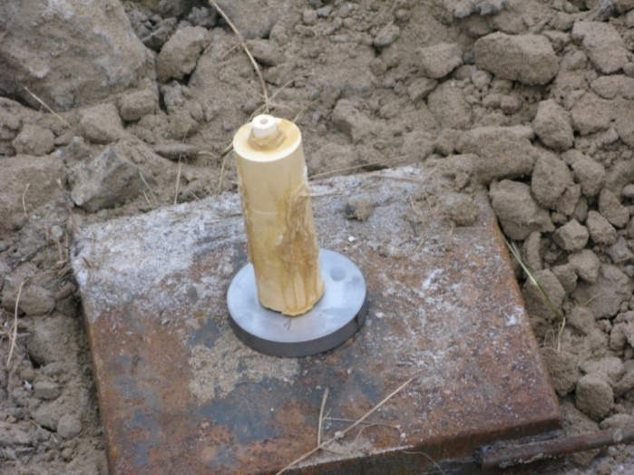
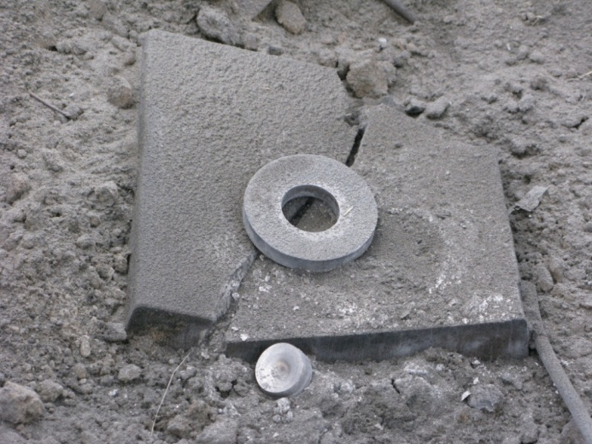
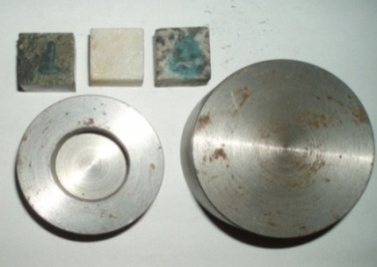
МЕТОДИКА ИССЛЕДОВАНИЙ ИСПОЛЬЗОВАНИЕМ «АМПУЛ СОХРАНЕНИЯ»
плотность ВВ ρ=1,59 кг/см³, скорость детонации D =6940 м/с, давление Р= 18,4 ГПа, время действия импульса 3-5 мкс

Slide 6
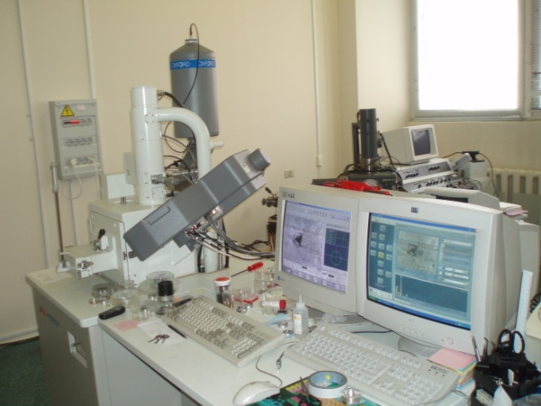
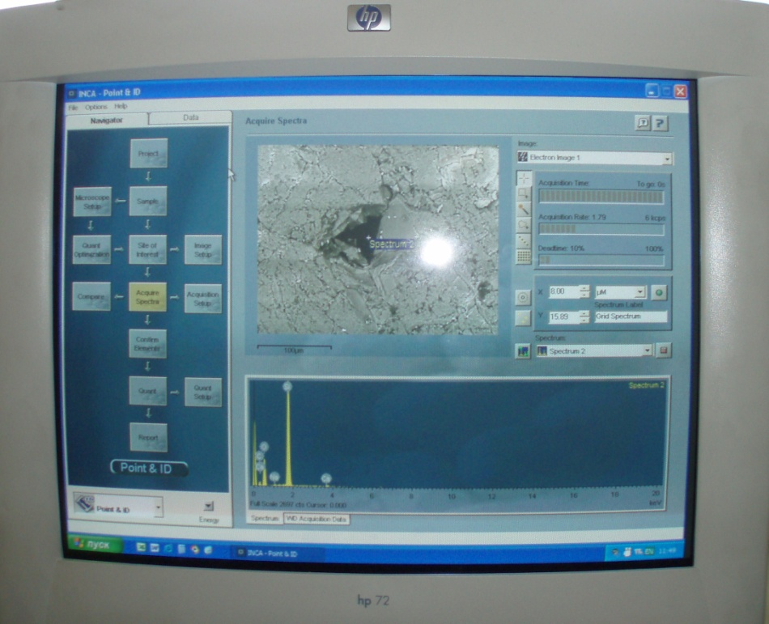
ЭЛЕКТРОННАЯ МИКРОСКОПИЯ
Сканирующий электронный микроскоп JEOL-JSM 5910LV

Slide 7
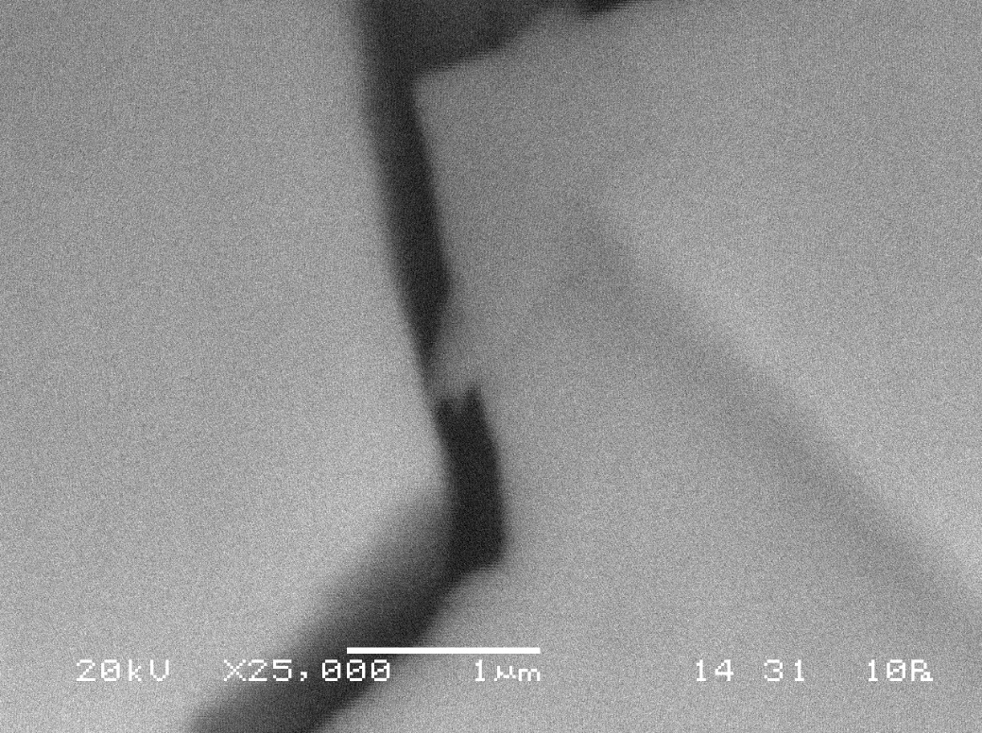
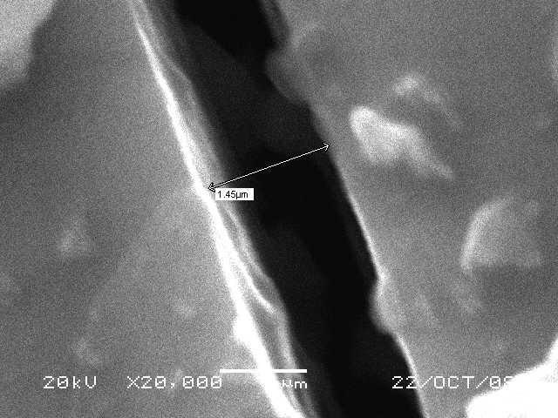
ВИД МИКРОТРЕЩИН В КВАРЦИТЕ И ПЕСЧАНИКЕ

Slide 8
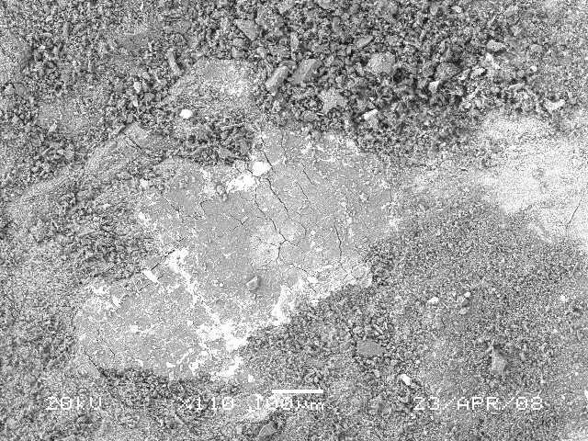
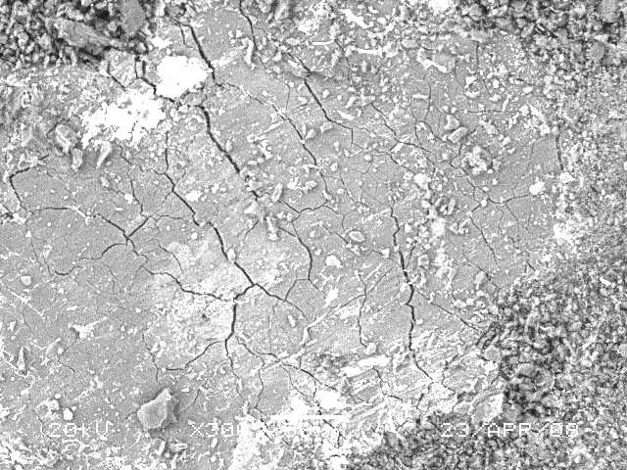
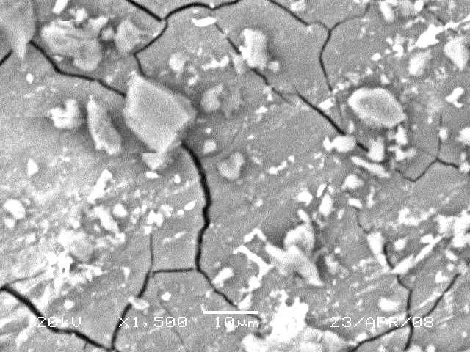
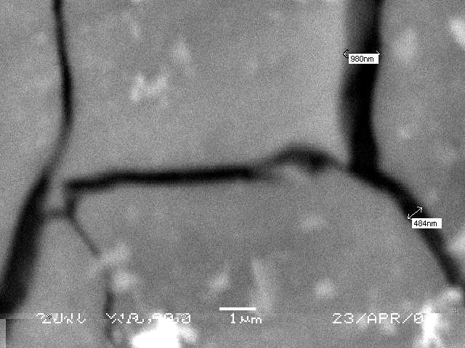
ВИД МИКРОТРЕЩИН В ГРАНИТЕ ПРИ РАЗЛИЧНОМ УВЕЛИЧЕНИИ ПОСЛЕ ВЗРЫВНОГО ВОЗДЕЙСТВИЯ

Slide 9
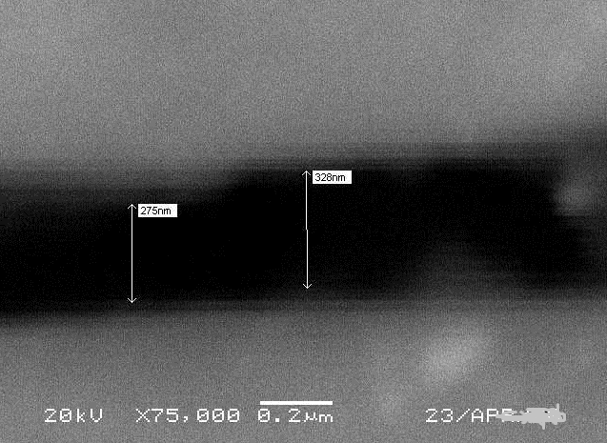
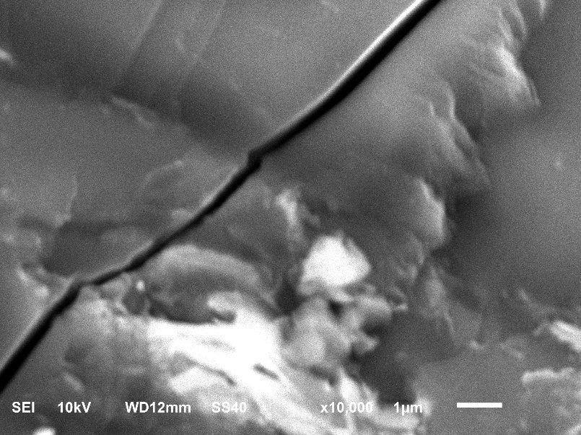
МИКРОТРЕЩИНА В ГРАНИТЕ И УГЛЕ

Slide 10
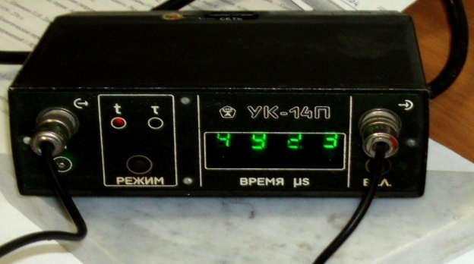
ЛАБОРАТОРНЫХ ИСПЫТАНИЙ ОБРАЗЦОВ ГОРНЫХ ПОРОД

Slide 11
ДИНАМИКА ИЗМЕНЕНИЯ СКОРОСТИ ПРОДОЛЬНЫХ ВОЛН С ТЕЧЕНИЕМ ВРЕМЕНИ В ПЕСЧАНИКЕ ПО ДАННЫМ УЛЬТРАЗВУКОВЫХ НАБЛЮДЕНИЙ

Slide 12
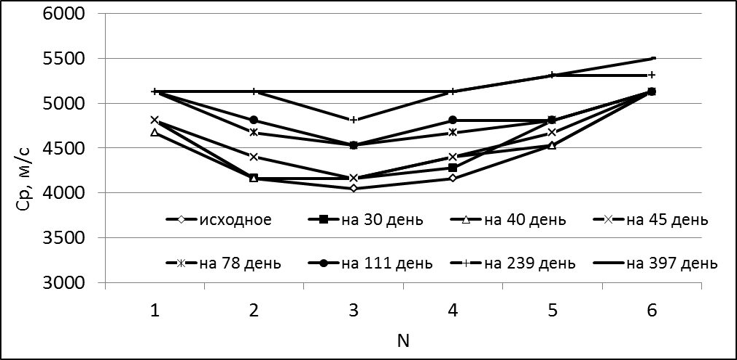
ДИНАМИКА ИЗМЕНЕНИЯ СКОРОСТИ ПРОДОЛЬНЫХ ВОЛН С ТЕЧЕНИЕМ ВРЕМЕНИ В МРАМОРЕ ПО ДАННЫМ УЛЬТРАЗВУКОВЫХ НАБЛЮДЕНИЙ

Slide 13
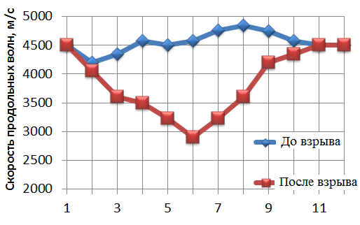
ИЗМЕНЕНИЕ СКОРОСТИ ПРОДОЛЬНЫХ ВОЛН С РАССТОЯНИЕМ ОТ ЗАРЯДА

Slide 14
Распределение значений прочности на растяжение в образце песчаника после взрыва

Slide 15
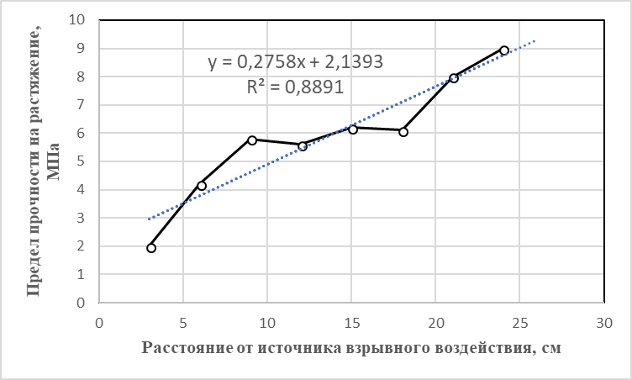
Распределение значений прочности на растяжение в образце песчаника после взрыва

Slide 16
Динамика изменений скорости продольных волн в образце песчаника до и после взрывного воздействия

Slide 17
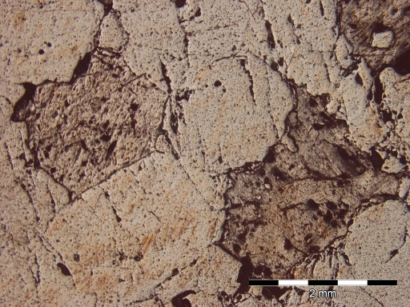
ПЕТРОГРАФИЧЕСКОЕ ОПИСАНИЕ ГРАНИТА
Структура полнокристаллическая, мелко-среднезернистая. Главные породообразующие минералы: натриево-калиевый полевой шпат, кварц, плагиоклаз. Содержание КПШ составляет (37-42%), представлены микроклином и ортоклазом. Плагиоклазы (18-22%) выделяются в виде таблитчатых кристаллов. В зернах кварца (24-30%) отмечается микротрещиноватость. Выделяются внутризерновые и межзерновые трещины шириной до 0,05 – 0,1 мм. Имеют трещины до 18-20 % кварцевых зерен.

Slide 18
СОДЕРЖАНИЕ МИНЕРАЛЬНЫХ ЗЕРЕН, ИМЕЮЩИЕ МИКРОТРЕЩИНЫ (%), ПО РЕЗУЛЬТАТАМ ИССЛЕДОВАНИЙ ШЛИФОВ ГРАНИТА С ПОМОЩЬЮ ОПТИЧЕСКОЙ МИКРОСКОПИИ
Минеральные компоненты | Расстояние от центра взрыва (единиц радиуса заряда Ro=2,5 мм) , R/Ro
 | 5-10 | 15-20 | 30-40 | 50-60
Кварц | 8-14 | 70-80 | 15-20 | 20-30
Плагиоклаз | 6-11 | 40-50 | 18-20 | 15-27
Полевые шпаты | 20-35 | 70-85 | 30-46 | 40-50

Slide 19
ИССЛЕДОВАНИЕ СТРУКТУРНЫХ ХАРАКТЕРИСТИК (МИКРОТРЕЩИН) ГОРНЫХ ПОРОД МЕТОДОМ РЕНТГЕНОВСКОЙ КОМПЬЮТЕРНОЙ МИКРОТОМОГРАФИИ (Совместно с «Инжиниринговым центром МФТИ по трудноизвлекаемым полезным ископаемым»)

Slide 20
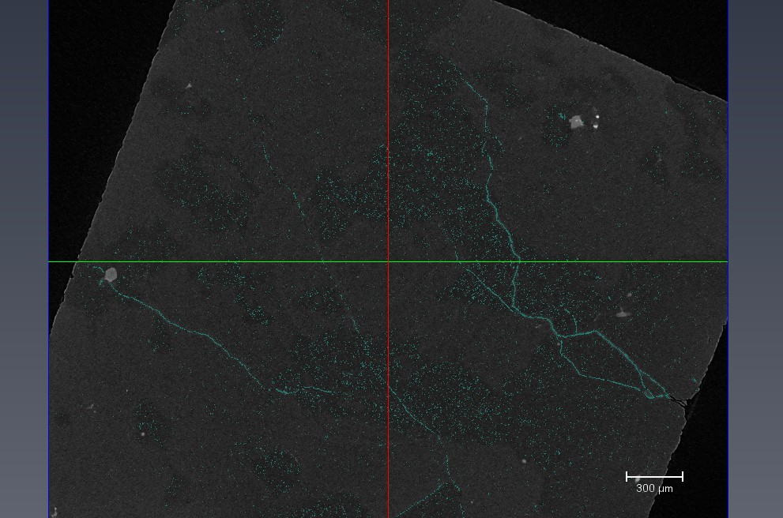
ВИД МИКРОТРЕЩИН В ГРАНИТЕ

Slide 21
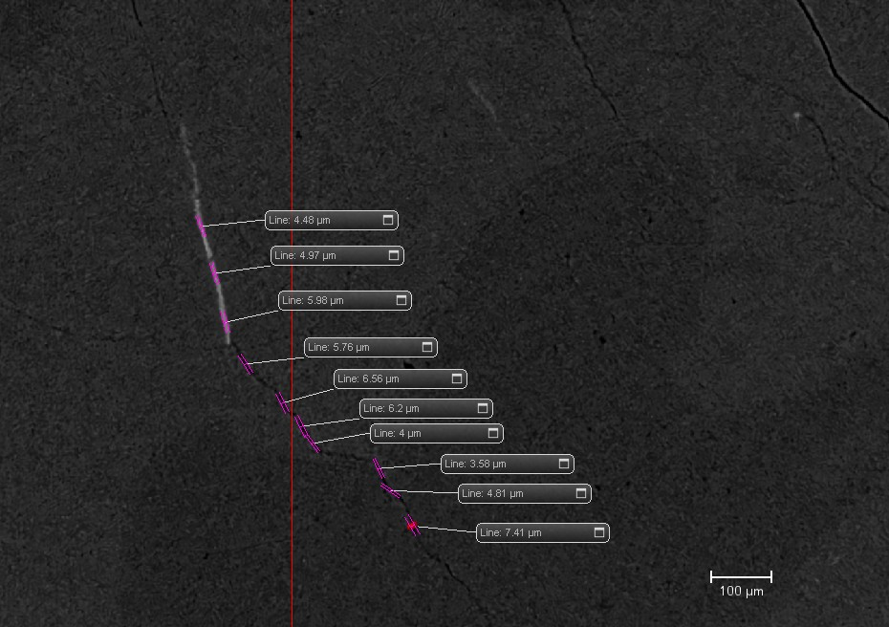
ОЦЕНКА ВЕЛИЧИНЫ РАСКРЫТИЯ МИКРОТРЕЩИНЫ

Slide 22
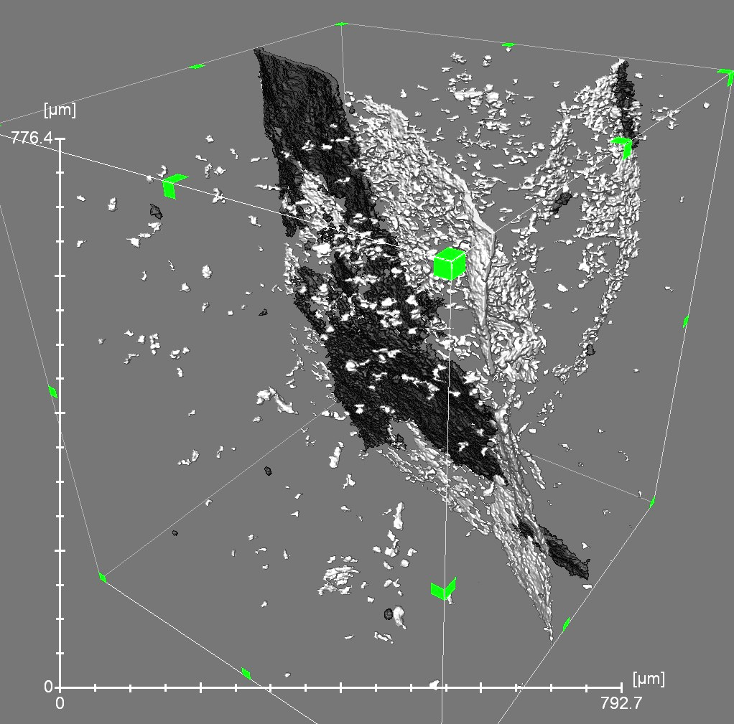
Трехмерное изображение микродефекта

Slide 23
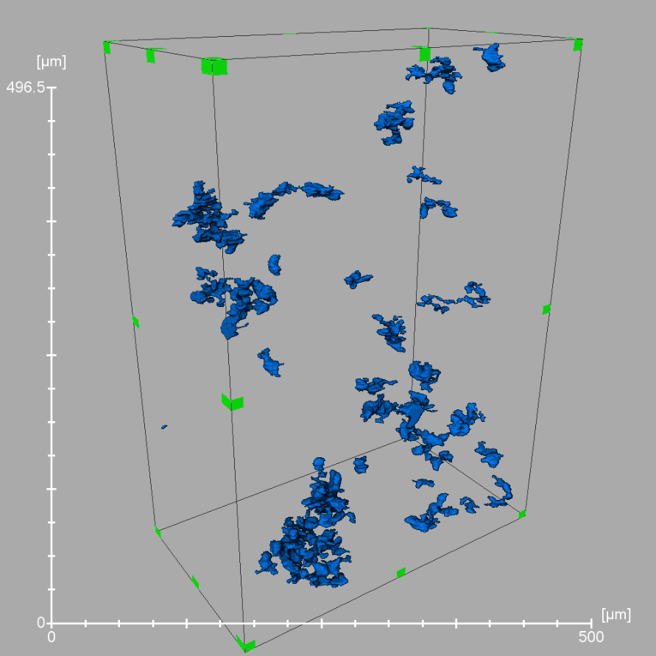
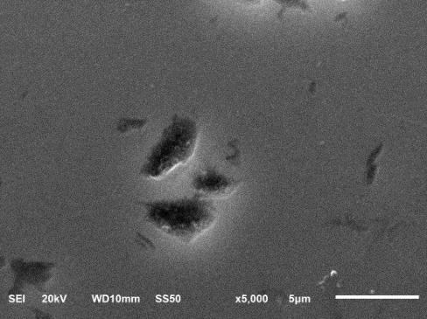
АНАЛИЗ ПОРИСТОСТИ ГРАНИТА МЕТОДОМ РЕНТГЕНОВСКОЙ КОМПЬЮТЕРНОЙ МИКРОТОМОГРАФИИ И ЭЛЕКТРОННОЙ МИКРОСКОПИИ

Slide 24
ИССЛЕДОВАНИЕ СТРУКТУРЫ МАКРОТРЕЩИН В ОБРАЗЦЕ ГРАНИТА ПОСЛЕ ДИНАМИЧЕСКОГО ВОЗДЕЙСТВИЯ

Slide 25
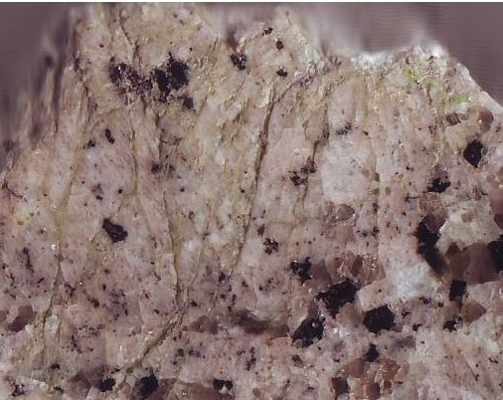
ОБРАЗЕЦ ГРАНИТА ПОСЛЕ ВЗРЫВНОГО ВОЗДЕЙСТВИЯ

Slide 26
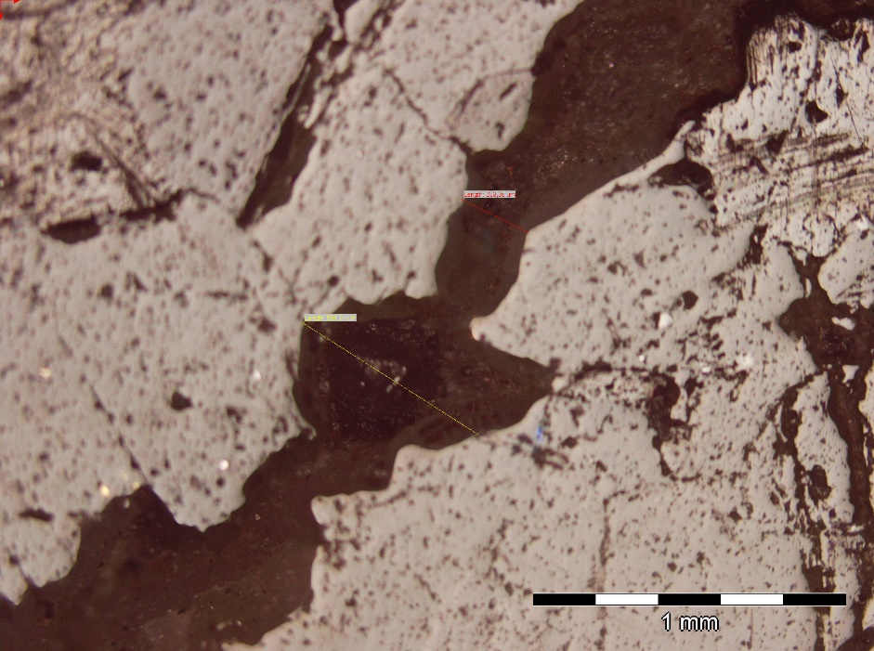
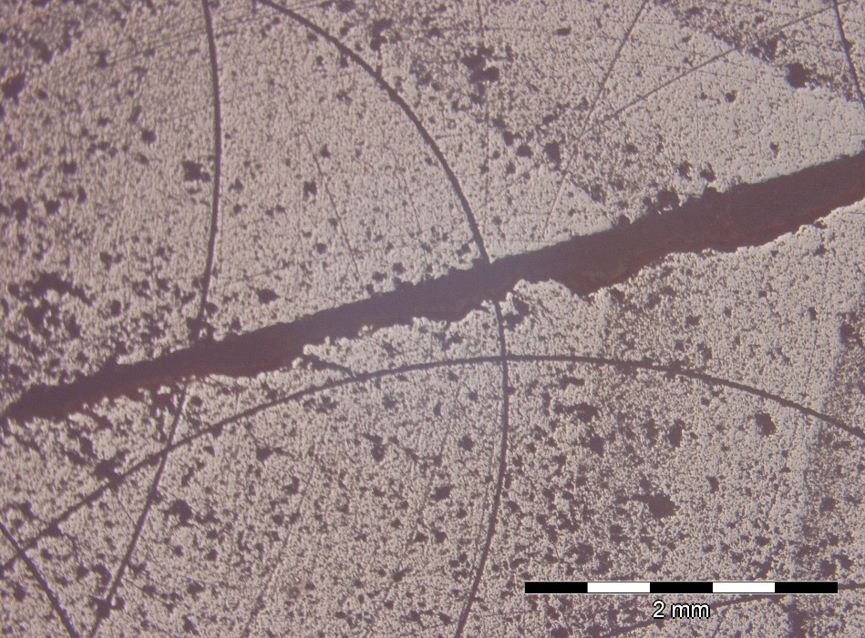
ФРАГМЕНТ ТРЕЩИНЫ В ГРАНИТЕ ПОСЛЕ ВЗРЫВА и природной трещины в обсидиане

Slide 27
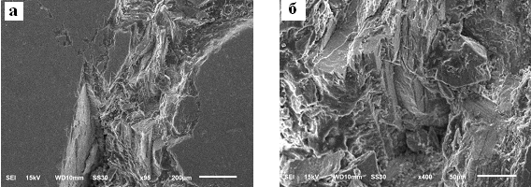
Вид фрагмента трещины и ее поверхности по данным электронной микроскопии при увеличении 95^{х} (а) и 400^{х} (б)

Slide 28
Скорость роста трещин по данным литературных источников (Комир В.М., 1974)

Slide 29
Скорость движения стенки камуфлетной полости в рамках модели академика Е.И. Шемякина
где Р₀ – начальное давление при взрыве, ρ - плотность породы, R_{п} – безразмерный радиус полости, Р_{h} – горное давление.
Порода | Плотность, г/см³ | Скорость поперечных волн, м/с | Приведенный радиус полости | Скорость стенки, полости, м\с
Глина | 2,2 | 800 | 5 | 580
Песчаник | 2,6 | 1500 | 3,5 | 310
Гранит | 2,7 | 2500 | 2,5 | 240

Slide 30
СПАСИБО ЗА ВНИМАНИЕ

